Slide 1
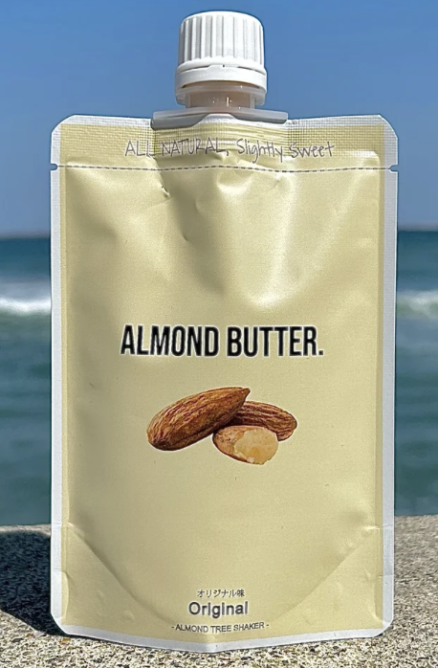
ご依頼：アーモンドバターパウチデザイン2種
①無糖
②加糖
※ベースカラー、
文言の軽微な違い
サンプルパッケージ：https://almondtreeshaker.com/products/almond-butter-original-pouch?variant=46234869891328

Slide 2
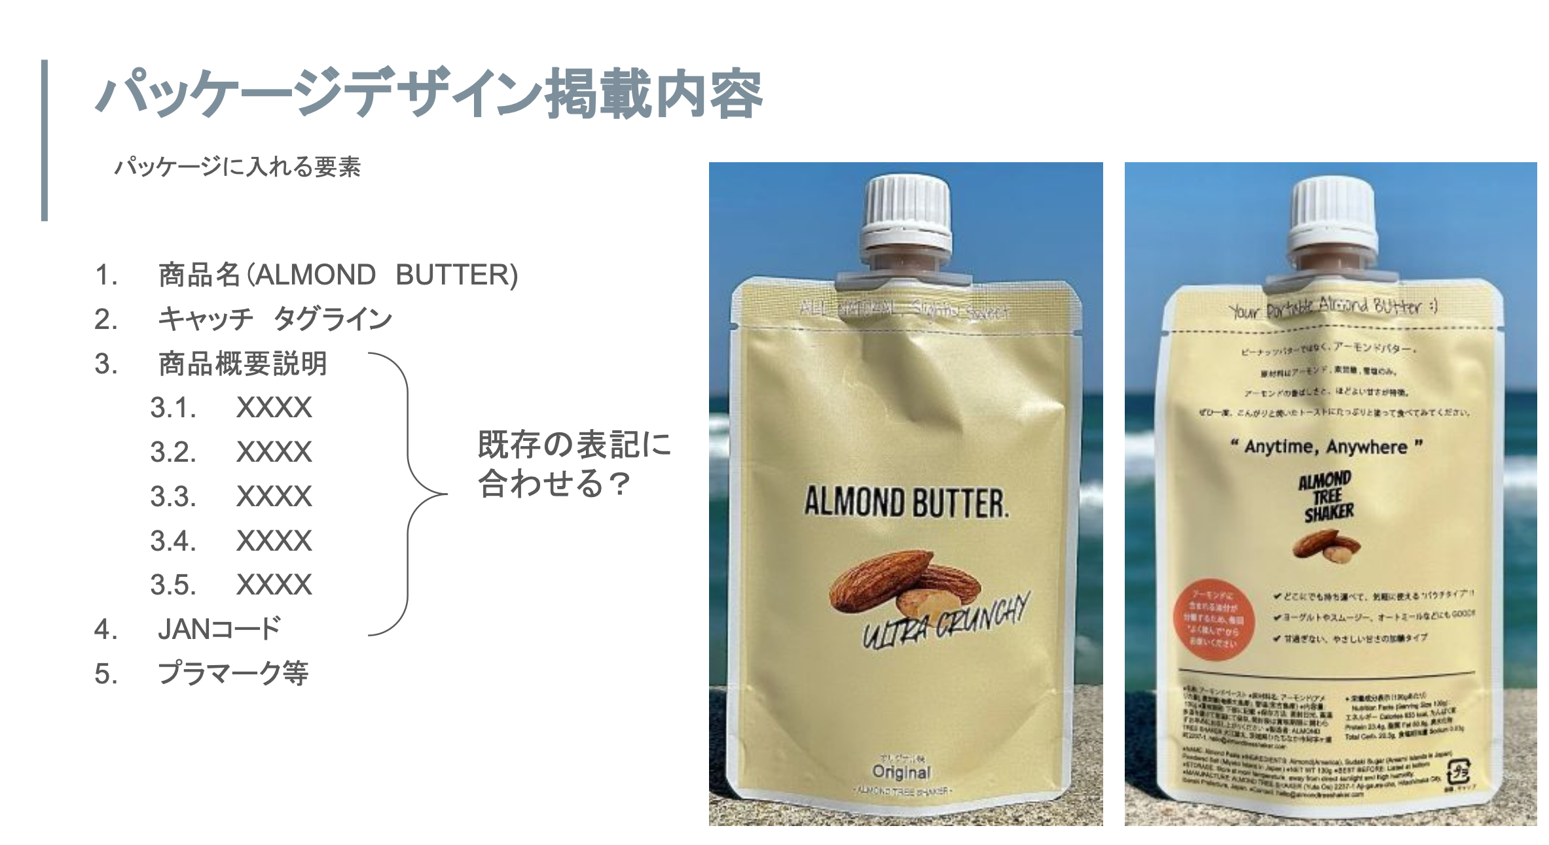

Slide 3
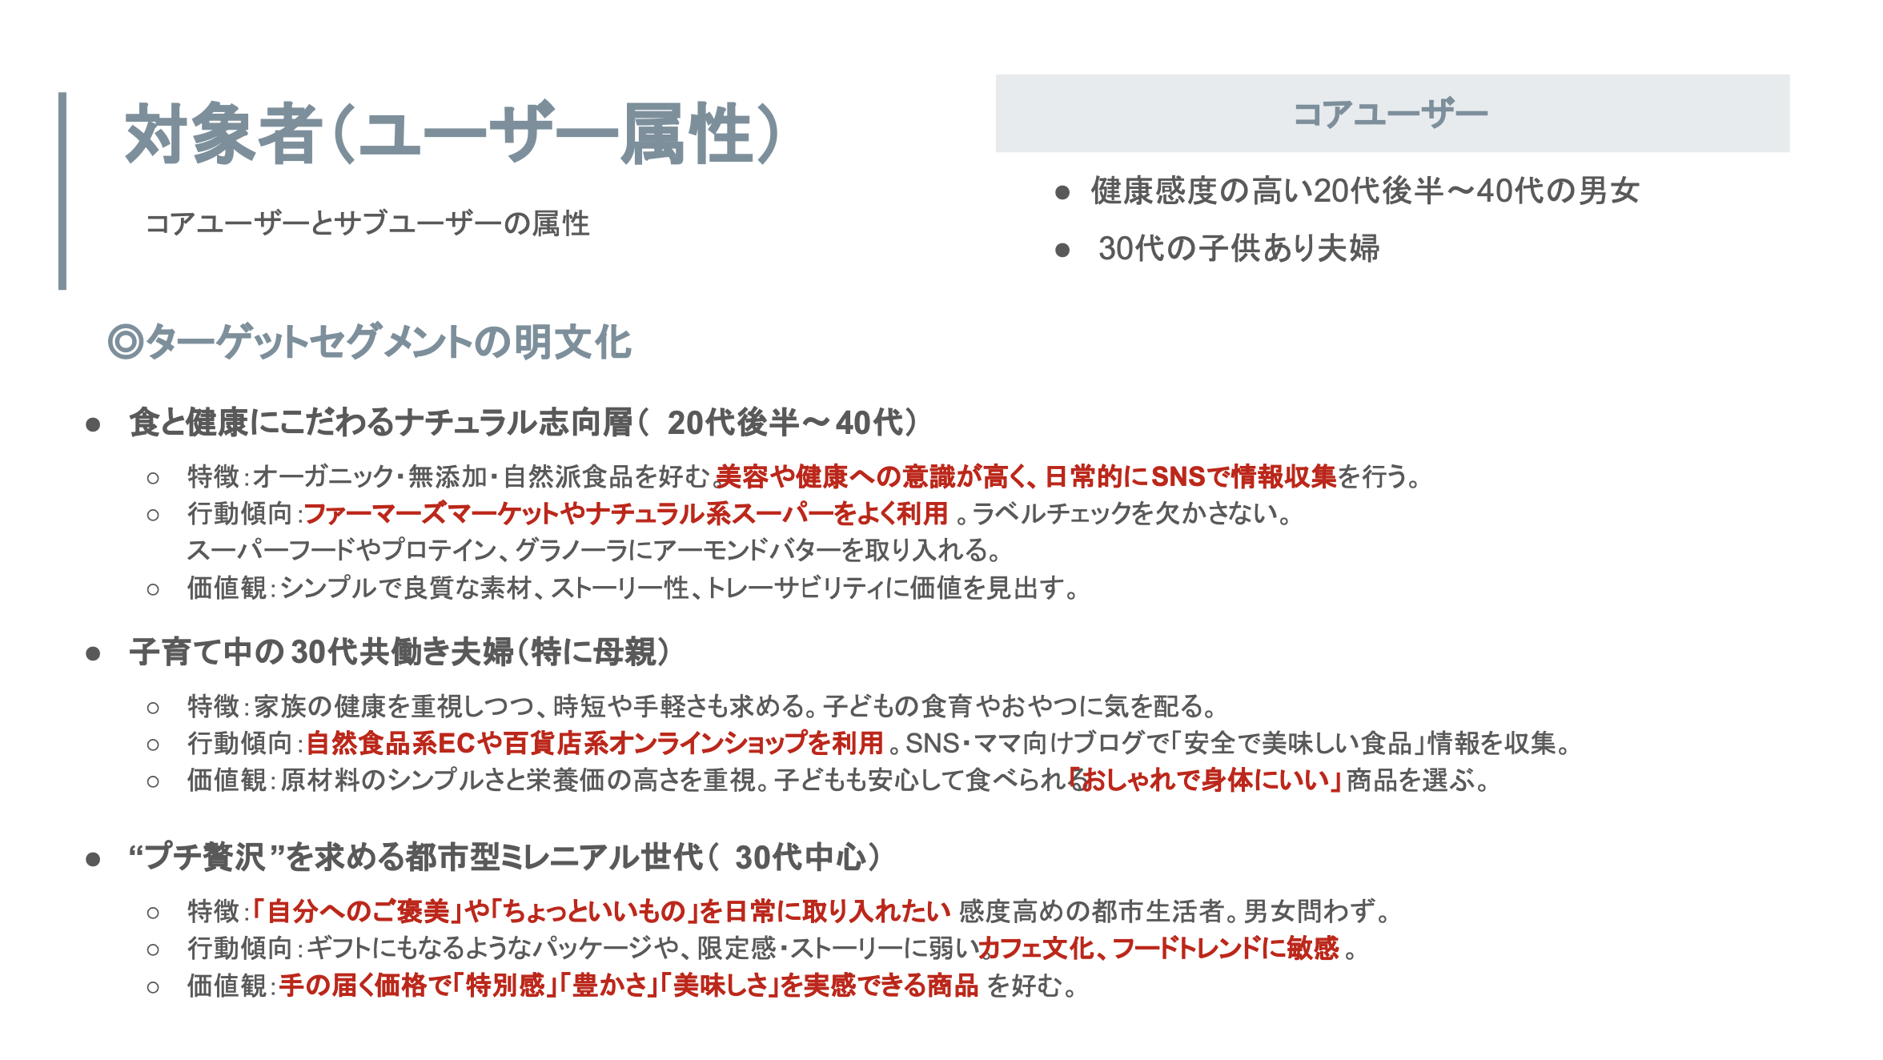

Slide 4
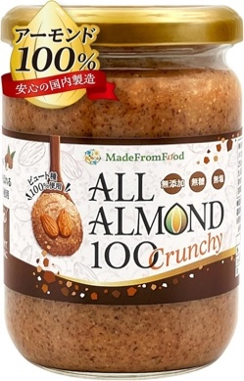
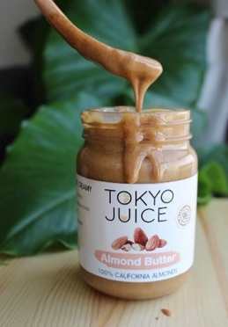
ターゲット
☆30-40代独身/既婚子持女性
本格志向
（素材、味にこだわる）
ポジショニングの軸
本格志向×おしゃれなパウチパケ
訴求シーン
朝食に
アレルギーのお子さんと一緒に
女子会のお土産/ギフト
一般的な瓶の
パッケージ
おしゃれなパウチ
パッケージ
☆アーモンドバターの推しポイント☆
・100%アーモンドの素材の味（無糖） / アーモンドと素焚糖と雪塩のみの優しい味わい（加糖）
・アーモンドだからこそな質の高い栄養価
・便利なパウチ（スプーン不要、ゴミ捨て楽）
・アレンジレシピが豊富
・加糖
・ピーナッツアレルギーの人にも
一般志向
（素材にこだわらない、安価）

Slide 5
利用シーン
■コンセプト
健康な生活を送りたい、おしゃれな日常を送りたい人が手に取りたくなるデザイン。
ピーナッツバター使用者の中でパッケージのおしゃれさ、手軽さを求める人に購買意欲を訴求。
■ターゲット
・健康感度の高い20代後半～40代の男女
・30代の子供あり夫婦
■利用シーン：
朝食でパンに塗ったり、ヨーグルトに入れたり、アレンジレシピの隠し味として使う
■メインメッセージ
・100%アーモンドの素材の味（無糖） / アーモンドと素焚糖と雪塩のみの優しい味わい（加糖）
・アーモンドだからこそな質の高い栄養価
・便利なパウチ（スプーン不要、ゴミ捨て楽）
・アレンジレシピが豊富
・加糖
Notes:
ぱっちさんアドバイス
ある程度のおいしさがあり、基本的にはブランド
世界観が重要
30-40代の雑貨屋
ストーリーになみを作る

Slide 6
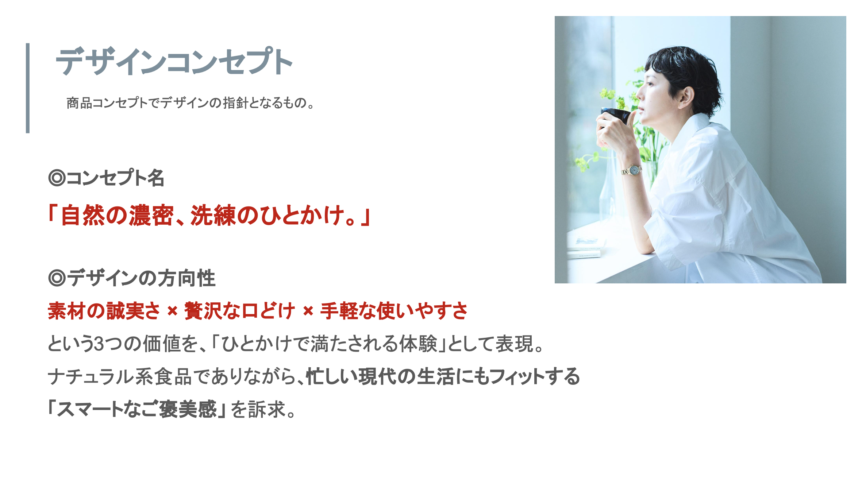

Slide 7
デザインイメージ

Slide 8
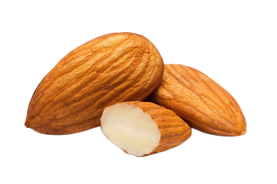

無糖
表
裏
All natural
Your portable almond butter
カリフォルニア産のアーモンドをバターに。
原料はアーモンドのみ。
100%のアーモンドの香り、食感、甘さをお楽しみください♪
Crunchy
アーモンドの油分が分離するため、“よく揉んで”からお使いください
Crunchy
ALMOND BUTTER
Non sugar/salt
“ We love almond butter ”
パン、パンケーキに好きなだけ塗って👍
ヨーグルトやスムージー、アイスに加えて👍
パウチだから、使い切ったら丸めてポイっ👍
100% ALMOND
210g
成分表記、JANコード、賞味期限など
JIBUN JIKAN
カラーイメージ
https://www.color-site.com/codes/FFF6D9
https://www.color-site.com/codes/FFF6D1

Slide 9
加糖
表
裏
All natural
Your portable almond butter
カリフォルニア産のアーモンドをバターに。
原料はアーモンド、素焚糖と雪塩のみ。
アーモンドの香り、食感、優しい甘さをお楽しみください♪
Crunchy
アーモンドの油分が分離するため、“よく揉んで”からお使いください
Crunchy
ALMOND BUTTER
Sugar & Salt
“ We love almond butter ”
パン、パンケーキに好きなだけ塗って👍
ヨーグルトやスムージー、アイスに加えて👍
パウチだから、使い切ったら丸めてポイっ👍
Xx% ALMOND
210g
成分表記、JANコード、賞味期限など
JIBUN JIKAN
カラーイメージ
https://www.color-site.com/codes/BBB2A2
https://www.color-site.com/codes/BBB5AB

Slide 10
出力フォーマット

Slide 11
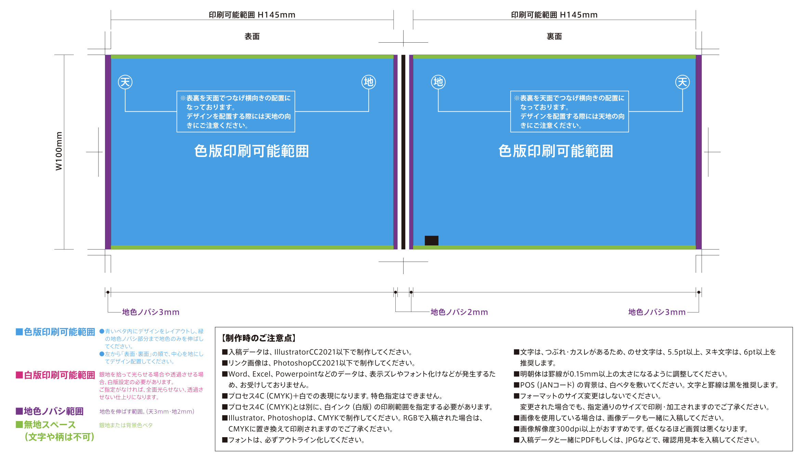
W100-120mmで調整中のため変動します

Slide 12


Slide 13


Slide 14

参考
目標となる事例
インサイト：
「自分へのご褒美」や「ちょっといいもの」を日常に取り入れたい
@and_premium
＠theconranshop.japan

